Slide 1
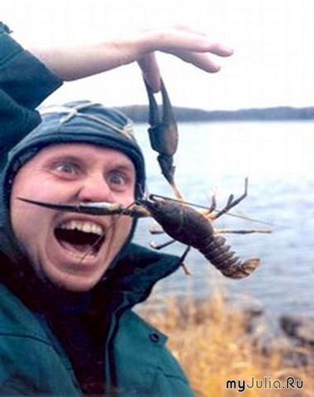
Тип Членистоногі Клас Ракоподібні

Slide 2
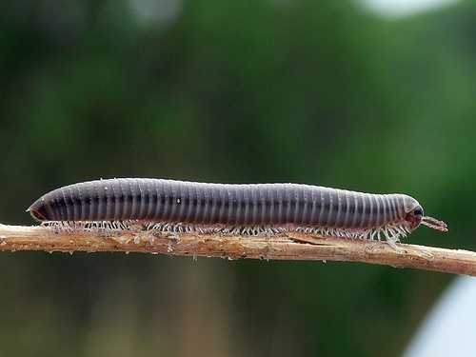
Тип Членистоногі
Багатоніжка
Це панівний тип на Землі, не менше 1 млн видів, які живуть у всіх середовищах

Slide 3
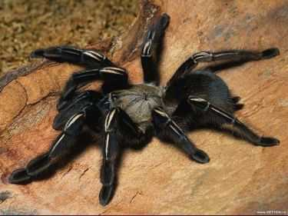
Тип Членистоногі
Тришарові двобічносиметричні із членистим тілом і кінцівками

Slide 4
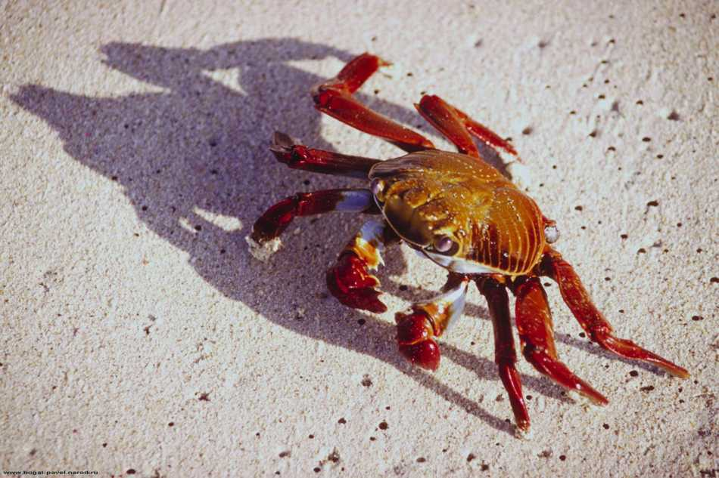
Тип Членистоногі
Мають зовнішній скелет із хітину

Slide 5
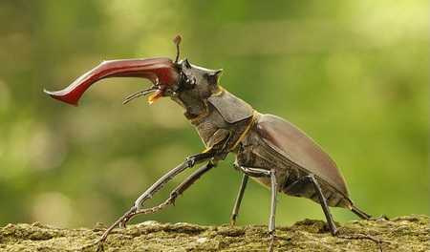
Тип Членистоногі
Первинна порожнина + вторинна порожнина = змішана порожнина тіла (міксоцель)

Slide 6
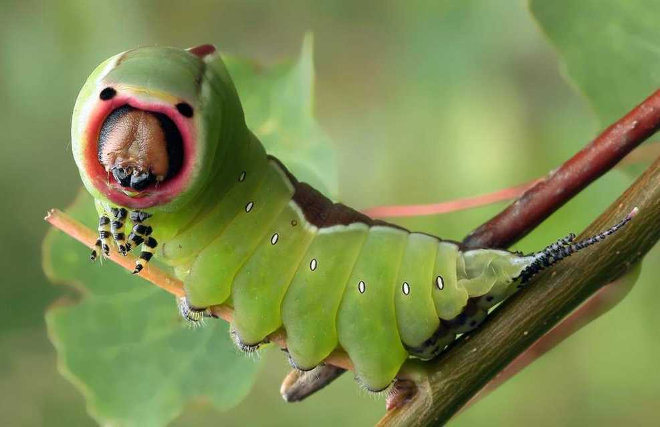
Тип Членистоногі
Травна система добре розвинена

Slide 7
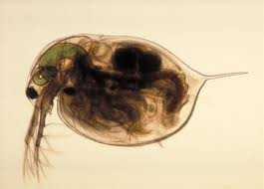
Тип Членистоногі
Серце
Дафнія
Кровоносна система незамкнена

Slide 8
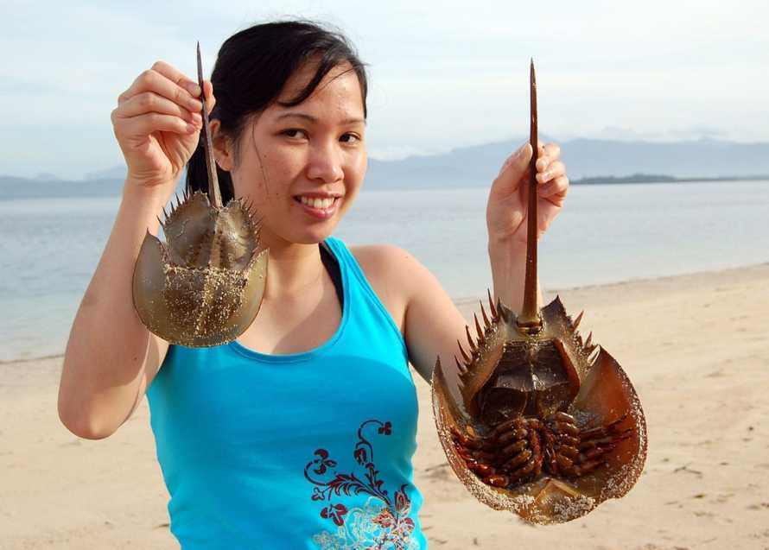
Тип Членистоногі
Мечохвіст
Зябра
Органи дихання: зябра

Slide 9
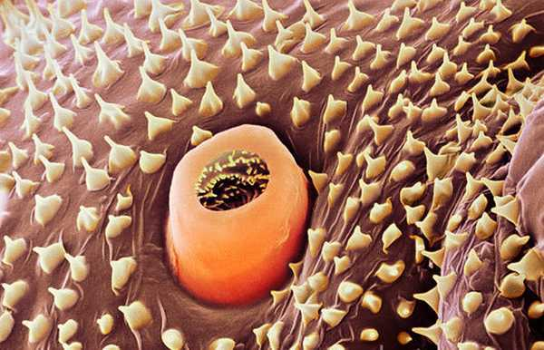
Тип Членистоногі
Дихальце –
вхід у трахею
Гусениця
Органи дихання: трахеї

Slide 10
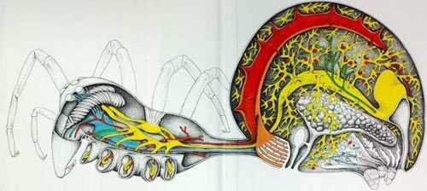
Тип Членистоногі
Легеневі мішки
Органи дихання: легеневі мішки

Slide 11
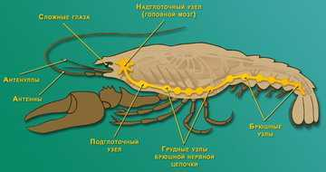
Тип Членистоногі
Нервова система: навкологлоткове нервове кільце і черевний нервовий ланцюжок

Slide 12
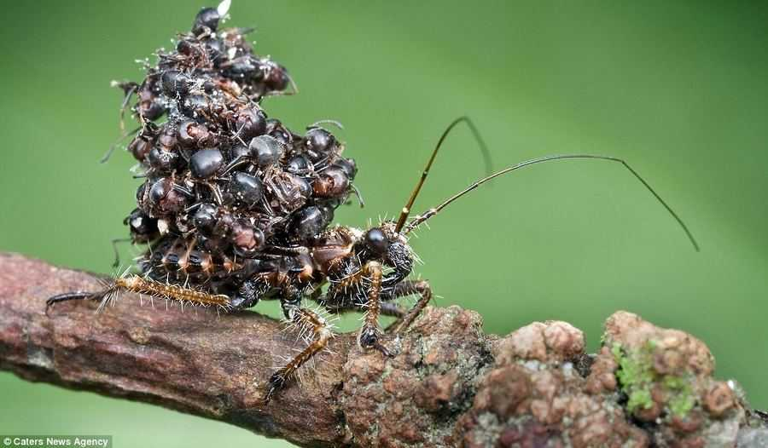
Тип Членистоногі
Жук-мисливець на мурах
висмоктує тіла і
складає їх собі на спину,
можливо, для маскування
Мають складну поведінку

Slide 13
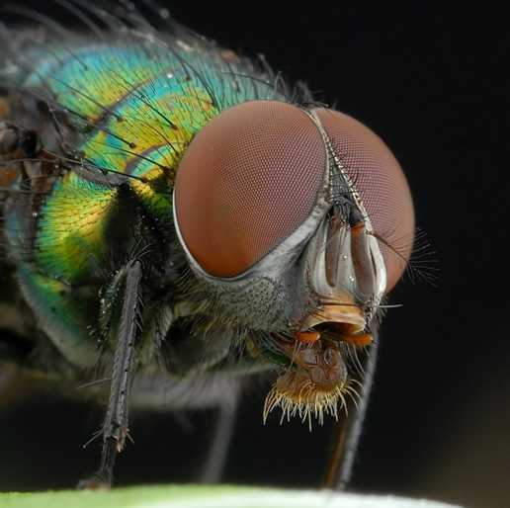
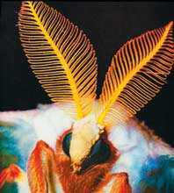
Тип Членистоногі
Вусики для
уловлювання
феромонів
Добре розвинені органи чуттів та ендокринна система

Slide 14
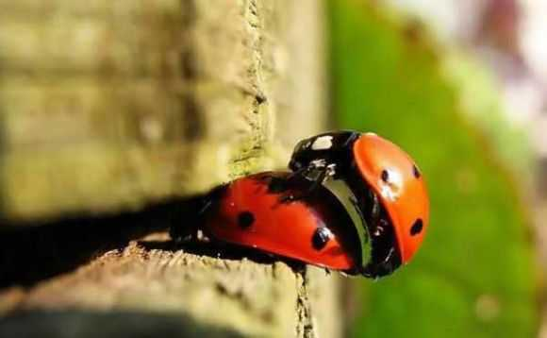
Тип Членистоногі
Роздільностатеві, рідко - гермафродити

Slide 15
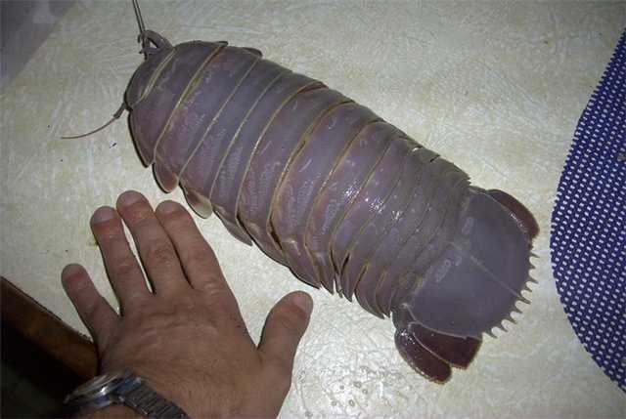
Тип Членистоногі
Мокриця
Клас Ракоподібні

Slide 16
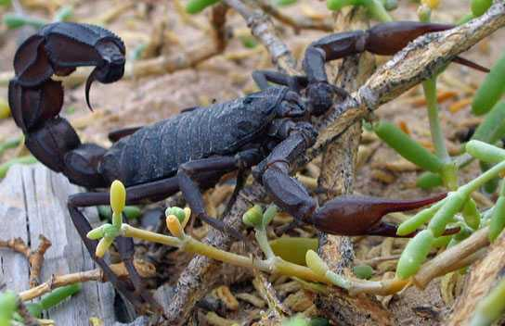
Тип Членистоногі
Клас Павукоподібні

Slide 17
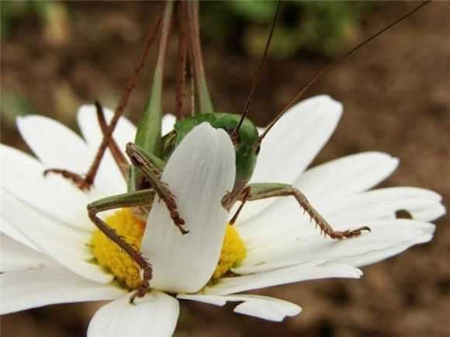
Тип Членистоногі
Клас Комахи

Slide 18
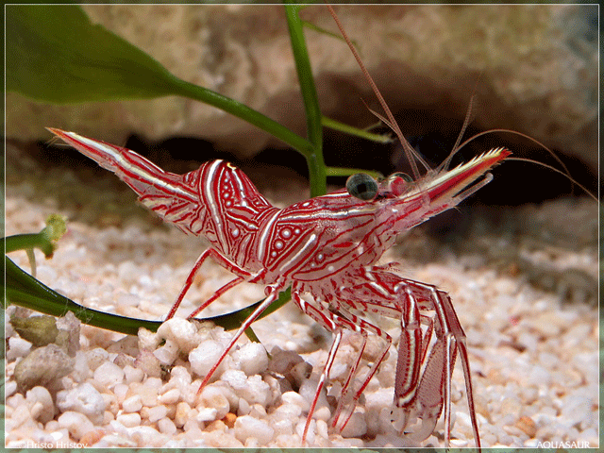
Клас Ракоподібні
Креветка
Найдавніші із сучасних членистоногих, переважно водні

Slide 19
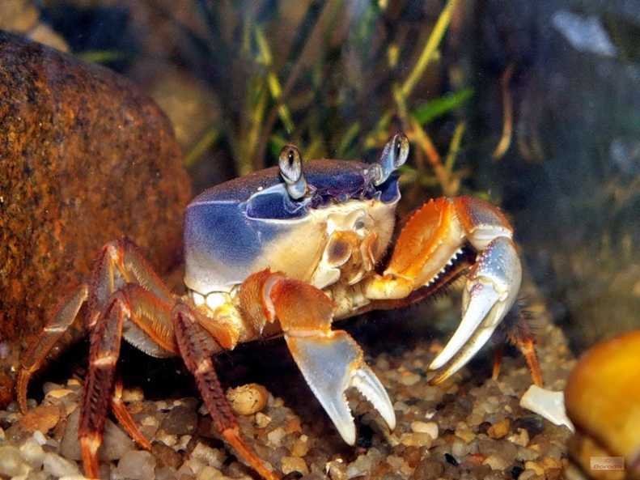
Клас Ракоподібні
Краб
Зовнішній скелет – панцир Голова + груди = головогруди і черевце

Slide 20
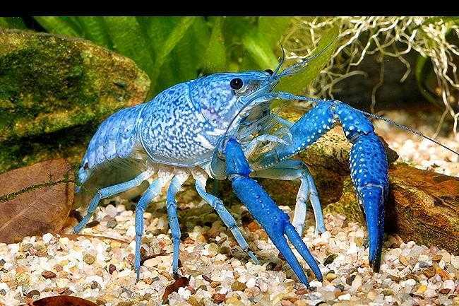
Клас Ракоподібні
Голубий рак
На голові 2 пари вусиків і складні очі

Slide 21
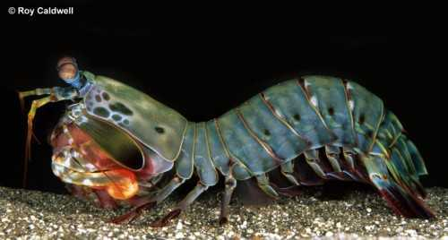
Клас Ракоподібні
Креветка-богомол
На кожному сегменті грудей і черевця – по парі кінцівок

Slide 22
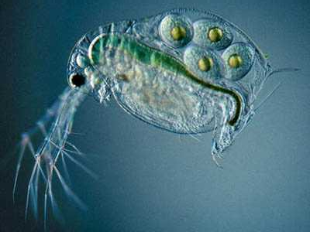
Клас Ракоподібні
Зябра
Дафнія
Дихають зябрами

Slide 23
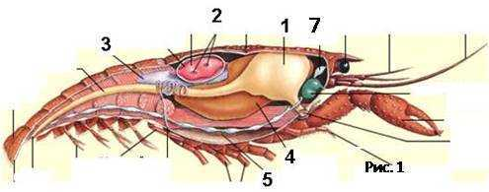
Клас Ракоподібні
Видільні залози розміщені на голові

Slide 24
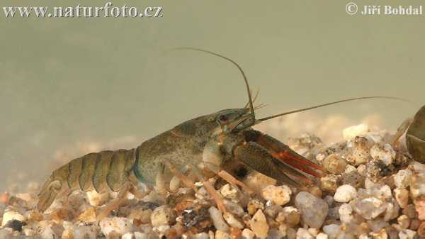
Річковий рак
Прісноводний, всеїдний, нічний спосіб життя

Slide 25
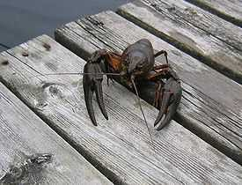
Річковий рак
Повзає і добре плаває, повзає задки тільки з переляку

Slide 26
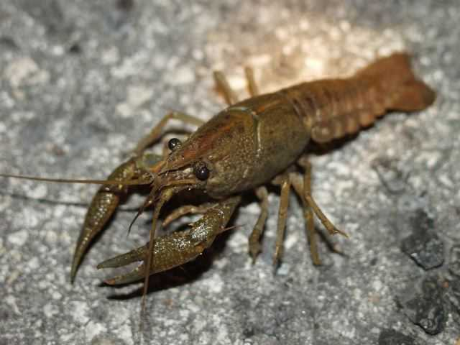
Річковий рак
Хітиновий панцир просякнутий солями Са, у місцях зчленування є тільки кутикула, м’язи кріпляться до кутикули

Slide 27
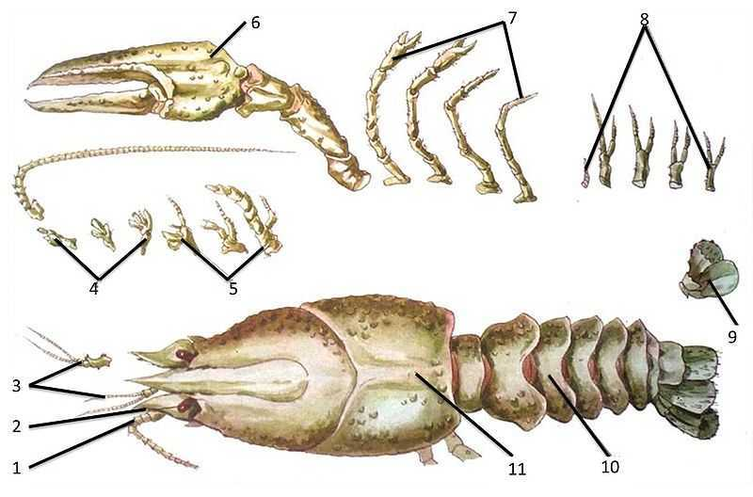
Річковий рак
Черевні (плавальні)
ноги
Клешня
Ногощелепи
Щелепи
Ходильні ноги
Хвостовий плавець
Короткий вусик
Черевце
Головогруди
Око
Довгий вусик

Slide 28
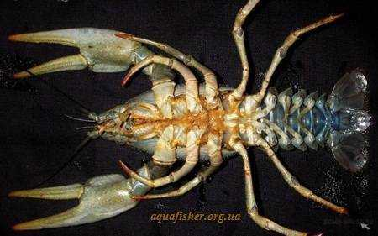
Річковий рак
Кінцівки річкового рака

Slide 29
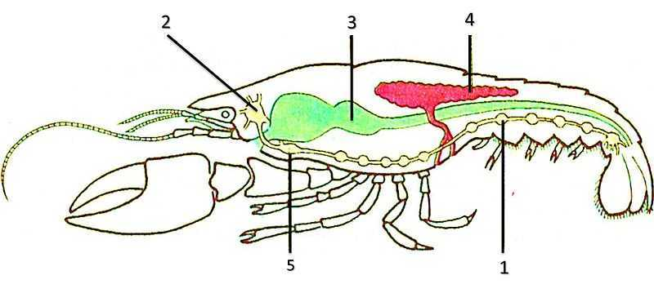
Річковий рак
Жувальний відділ шлунка
із камінцями і
хітиновими пластинками
Цідильний відділ шлунка
Кишечник
Анальний отвір
Рот і глотка
Печінка
Травна система

Slide 30
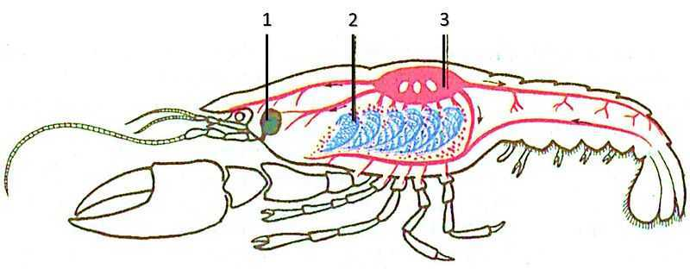
Річковий рак
Зелені залози
Зябра
Серце
Судини
Кров
(гемолімфа)
безбарвна
Дихальна, видільна, незамкнена кровоносна системи

Slide 31
Річковий рак
Навкологлоткове нервове кільце
Навкологлоткове
нервове кільце
Черевний
нервовий ланцюжок
Нервова система

Slide 32
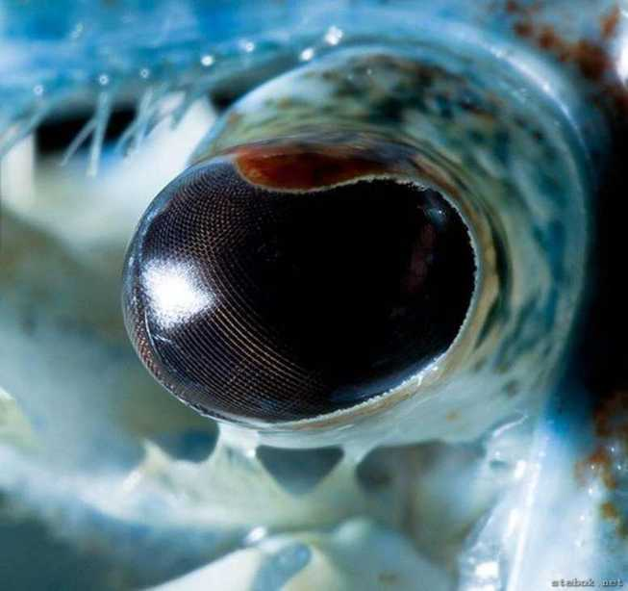
Рак
Синій флоридський рак
Органи чуття: очі складні фасеткові з багатьох простих вічок. Мозаїчне бачення

Slide 33
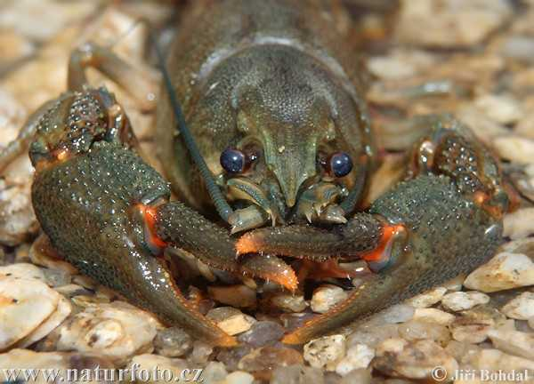
Річковий рак
Довгий вусик (дотик)
Короткий вусик (нюх)
Короткий вусик
Довгий вусик
Органи чуття: органи нюху – на коротких вусиках, органи дотику – на довгих

Slide 34
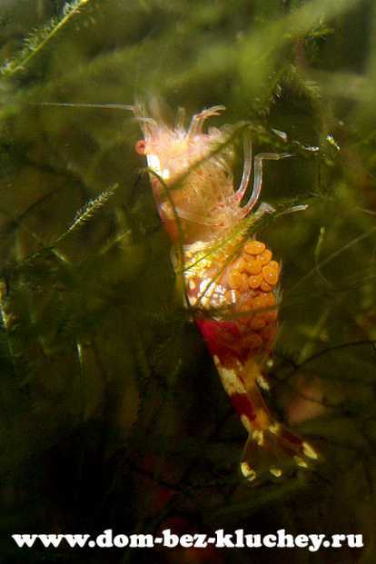
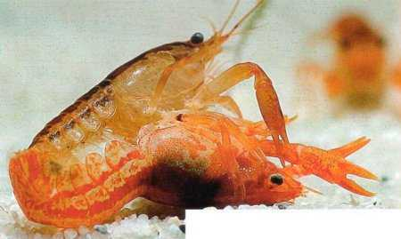
Розмноження ракоподібних
Статеві залози
Запліднені яйця креветка
носить під черевцем
Копуляція (спаровування)
креветок
Роздільностатеві

Slide 35
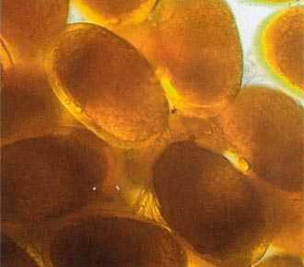
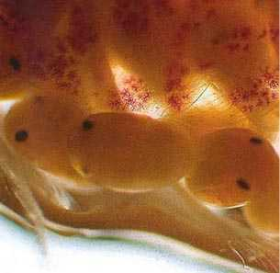
Розвиток ракоподібних
Яйця поступово розвиваються і вже видно очі ембріонів

Slide 36
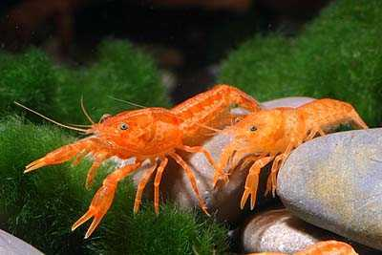
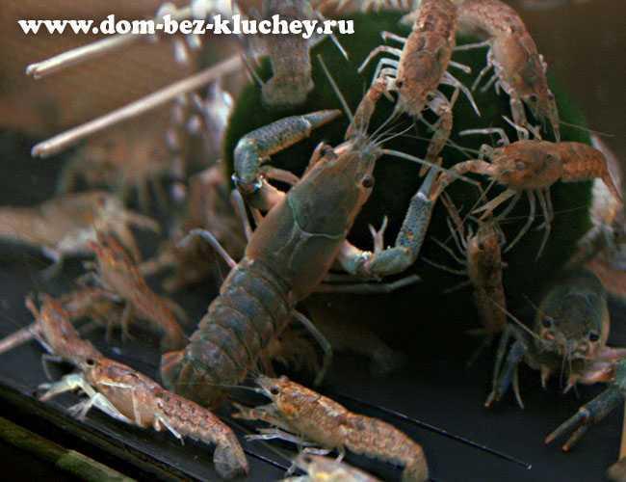
Розвиток ракоподібних
Розвиток прямий, молоді рачки дуже схожі на дорослих

Slide 37
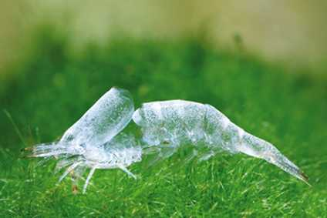
Линька ракоподібних
Скинутий старий панцир.
Під час линьки регенерують
утрачені кінцівки
Рости можуть тільки під час линьки, протягом кількох годин чи днів

Slide 38
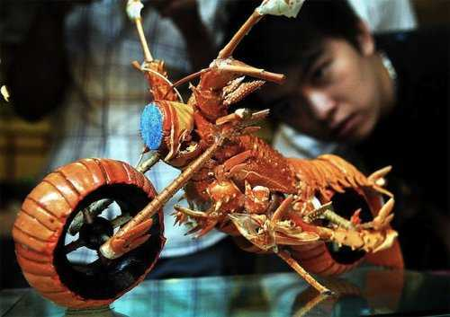
Мотоцикл із панцирів ракоподібних – витвір тайваньського шеф-повара Хуанг Мінгбо

